Slide 1
一维SN方法解输运方程
何仕杰 2024/12/12

Slide 2
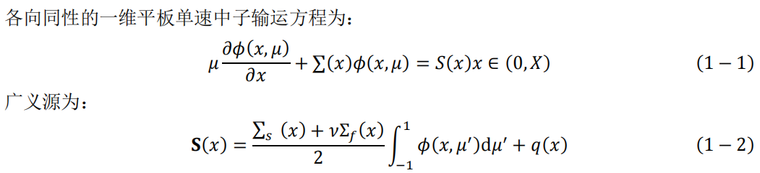
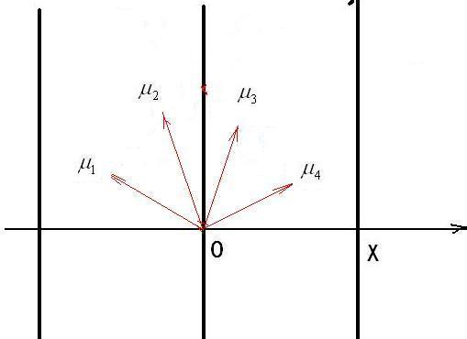
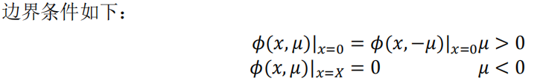
一维平板情况
离散SN方程建立

Slide 3
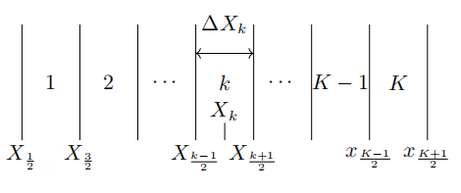
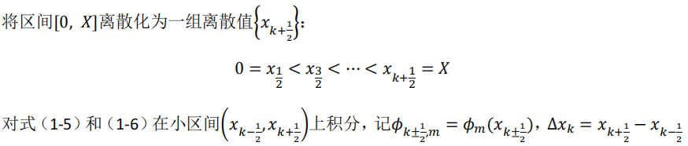
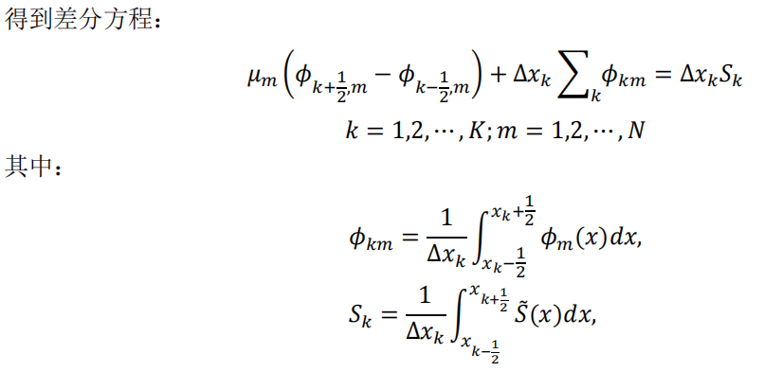
一维平板情况
离散SN方程建立

Slide 4
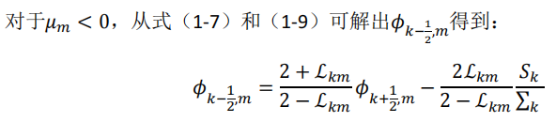
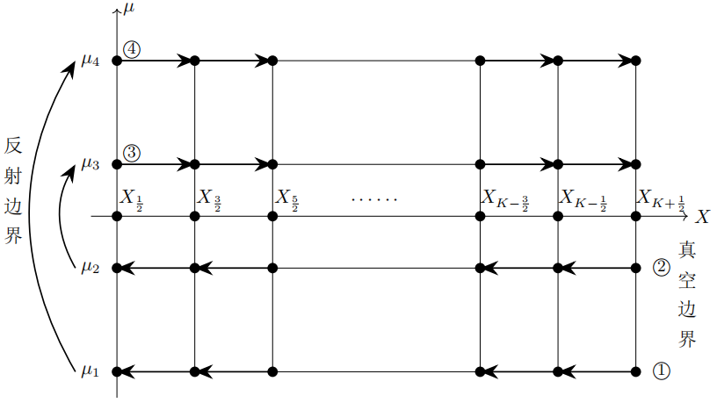
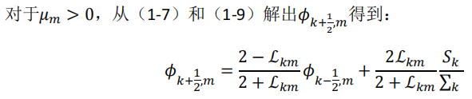
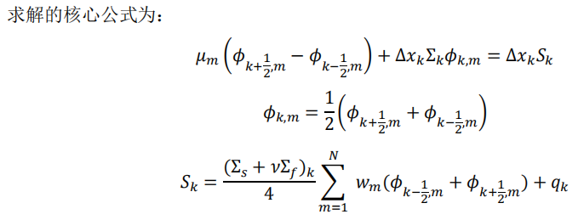
一维平板情况
差分方程解法

Slide 5
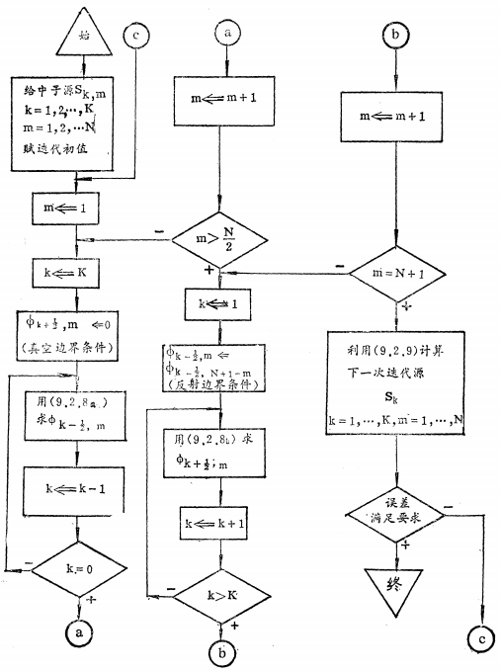
一维平板情况
流程图

Slide 6
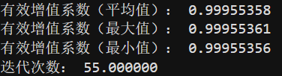
一维平板情况
计算结果

Slide 7
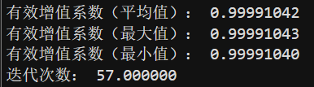
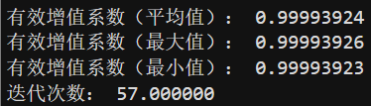
一维平板情况
计算结果
ANYSN程序S16计算出来的keff=0.9999446
相对误差：0.00039、3.41e-5、5.36e-6

Slide 8
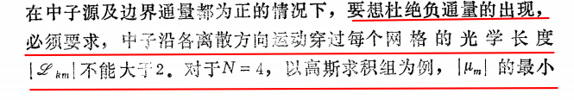
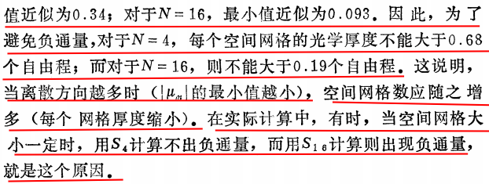
一维平板情况
负通量处理
计算格式（没深入研究）
计算格式误差（没深入研究）

Slide 9
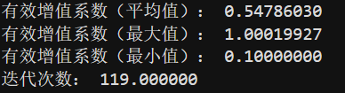
一维球体情况
计算结果

